Slide 1
Использование ресурсов сенсорной комнаты для профилактики психоэмоциональных состояний детей
Подготовила Наймушина О.А., педагог-психолог МБДОУ д/с №70 г. Белгорода

Slide 2
Зачем сенсорная комната в ДОО?
активное участие ребенка в коррекционном процессе через посильность и осознанность им волевых усилий и постепенное их усложнение («зона ближайшего развития»);
развитие познавательной активности ребенка;
стимуляция сенсорных процессов и ослабленных сенсорных функций (восприятие запаха, цвета, ритма, согласование движений собственного тела);
профилактика и коррекция психоэмоциональных состояний ребенка (тревожности, преодоление страхов, агрессии, замкнутости и др.);
создание положительного эмоционального состояния;
обеспечение социальной адаптации посредством развития позитивного общения друг с другом;
Противопоказания: соматические и психоневрологические заболевания, аллергия, инфекционные заболевания

Slide 3
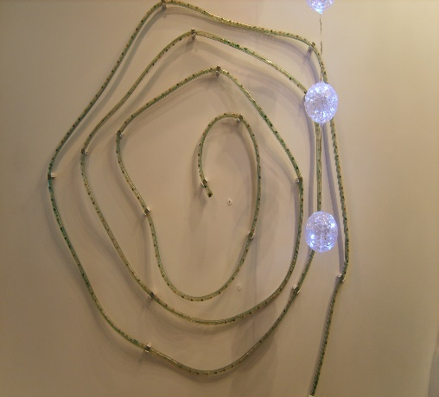
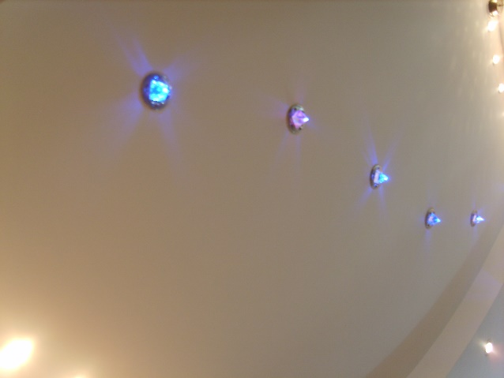
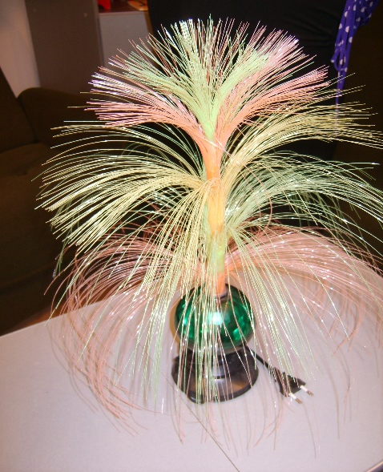
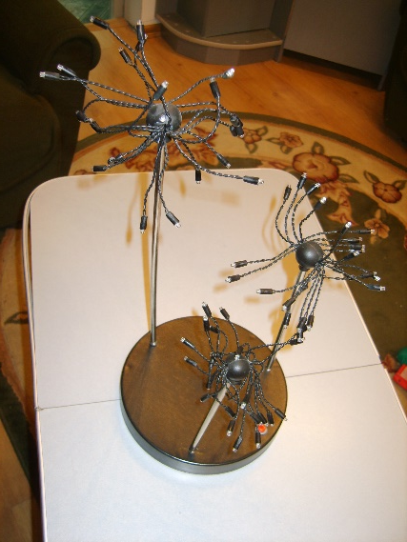
Светотерапия
Цветотерапия
как средство улучшить настроение
Цель: стимулировать и развивать умение ребенка соотносить цвет с настроением, развивать его мышление и воображение
Оборудование: проектор направленного света, зеркальный шар, звездное небо, змейка на стене

Slide 4
Ароматерапия
ВОЗДУХ – один из трех фундаментов на которых держится здоровье человека. «Витамины воздуха» активизируют иммунную систему, нормализуют дыхательный обмен и артериальное давление, оказывают антимикробное и антивирусное действие, снимают усталость, повышают работоспособность, замедляют старение, помогают преодолеть стресс и дискомфорт…

Slide 5
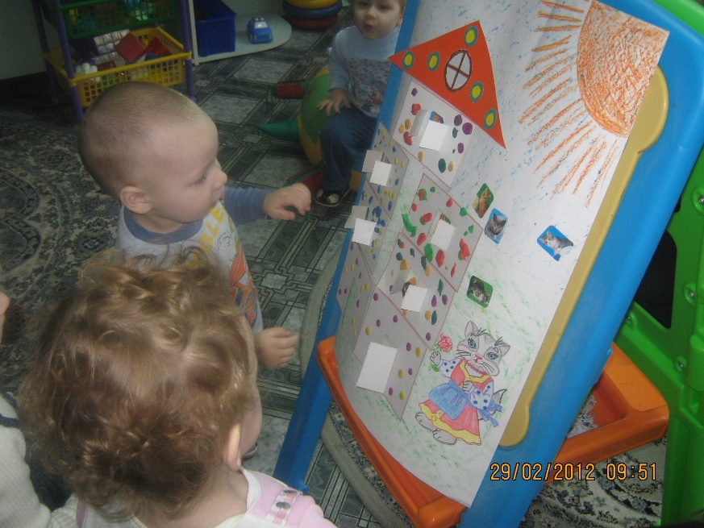
Сказкотерапия, либротерапия
Занятия из АПО «Использование образов русской народной сказки как средство для обеспечения адекватного ролевого поведения дошкольников»

Slide 6
Музыкотерапия
Музыка используется как звуковой фон при проведении сказкотерапии, при релаксации, игры «Дискотека», арттерапии, свето- и цветотерапии
Музыка вызывает положительные эмоции, тонизирует НС, активизирует иммунную систему организма и общее психологическое состояние человека
Оборудование: музыкальный центр, фонотека, аромалампа «Шар» со звуковым сопровождением

Slide 7
Программа классической музыки для регуляции психического и эмоционального состояния
Уменьшение чувства тревоги и неуверенности Шопен – Мазурка, Прелюдии, Штраус – Вальсы, Рубинштейн – Мелодии
Уменьшение раздражительности, разочарования, повышение чувства принадлежности к прекрасному миру природы: Бах – Контата2, Бетховен – Лунная соната, Симфония ля – минор
Для общего успокоения, удовлетворения: Бетховен – Симфония 6,часть 2, Брамс – Колыбельная, Шуберт – Аве Мария, Шопен – Ноктюрн соль-минор, Дебюсси – Свет луны
Снятие симптомов гипертонии и напряженности в отношениях с другими людьми: Бах – Концерт ре-минор для скрипки, Контата 21, Барток – Соната для фортепьяно, Квартет 5, Брукнер – Месса ля-минор
Для уменьшения головной боли, связанной с эмоциональным напряжением: Моцарт – Дон Жуан, Лист – Венгерская рапсодия 1, Хачатурян – Сюита Маскарад

Slide 8
Арттерапия
Цель: развитие творческого воображения, монологической речи, образного мышления, мимики, пантомимики
Оборудование необходимое для занятий с изоматериалами

Slide 9
Релаксация
Цель: обучение детей навыкам снятия напряжения посредством чередования напряжения и расслабления
Оборудование: мягкий остров, аромалампа, водопад, аквариум с рыбками, свето- и цвето-оборудование

